Slide 1

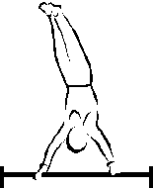

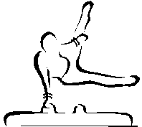
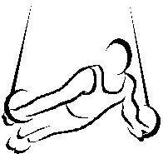
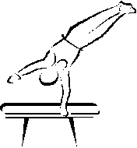
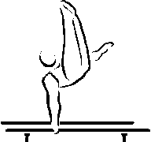
NOUVEAUTÉS GAM
saison 2020 / 2021
d’après le document du groupe 2
Nicolas BARBAROUX - resp. régional juges GAM

Slide 2
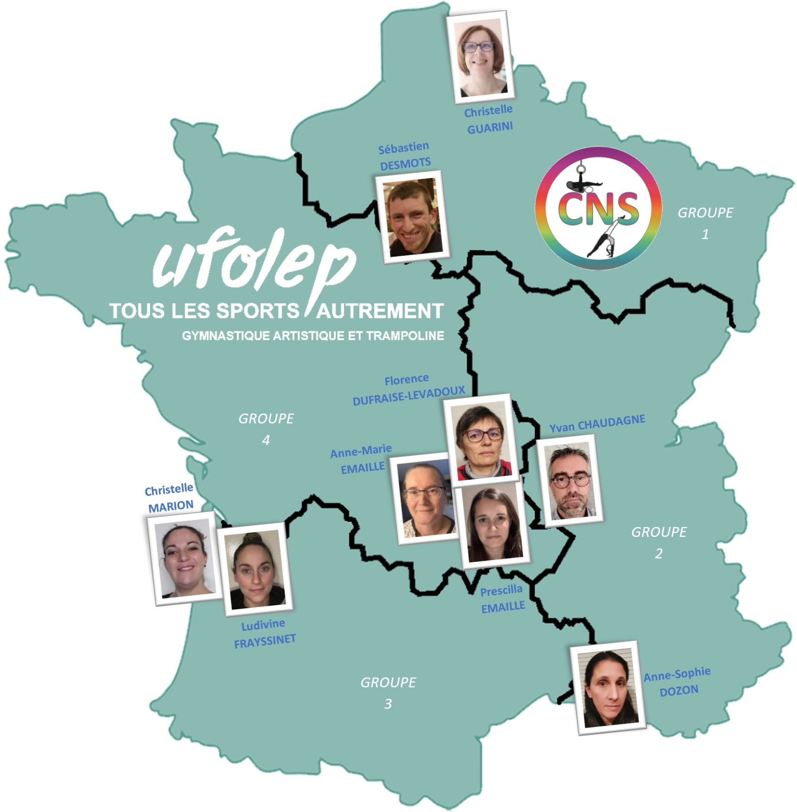

Slide 3
Le projet
Objectif : redynamiser le secteur GAM
Réflexion menée sous l’égide de la CNS Gymnastique lors de la saison 2019-2020 (janvier à juillet)
  lancement en janvier
  réunions au sein des départements et régions (janvier-avril) puis des groupes et de la CNS (mai-juillet)
  Avec le confinement : série de 2 visio-conférences par semaine avec l’ensemble des régions (30 personnes)
Réunion finale fin juin, puis présentation au stage T de juillet.
Les travaux se sont poursuivis jusqu’en octobre

Slide 4
Information des modifications
Parutions Cont@ct
disponibles sur www.ufolepgym.com
1er octobre : compte rendu du stage T
1er octobre : présentation des modifications
22 octobre : modifications officielles
Brochure complète ou pages modifiées

Slide 5
Axes de réflexion
Les différents retours ont dégagé certains axes :
  aspect compétitif avec une réflexion sur le programme, les ES, les éléments, les catégories, les individuels, etc.
  niveau régional ayant conduit à la création du NIVEAU 7
  formation et jugement, les juges étant les garants de l’évolution technique notamment.
  accompagnement des associations et des entraîneurs

Slide 6
l’aspect compétitif
Format compétitif (type de compétition, catégories âge, individuels)
Progression des niveaux non pertinente : peu d’équipes de N3 à N1, difficulté entre le N5 et le N4
Brochure-contenu technique (éléments, exigences, …)
individuels autorisés dans tous les niveaux, qualif finale
NOUVEAUTÉ !
Création d’une “finale nationale individuelle par agrès”
2 agrès par niveau à partir du niveau 4, choisis en début de saison

Slide 7
Finale Nationale par agrès
(GAM exclusivement)
Niveau concerné | N4 à N1 (pas de distinction d’âge hormis avoir 11 ans minimum)
Agrès | 2 agrès par catégorie choisis en début de saison par la CNS.
Contenu technique | Brochure UFOLEP de la saison en cours Le jugement sera conforme au niveau correspondant sans limitation de valeur de difficulté
Qualification | Qualification d’un gymnaste par groupe lors de la demi-finale Deux systèmes seront mis en place : 1/ Qualification d’après les résultats individuels des demi-finales 2/ Inscription dès la phase départementale (qualification en région)
Mise en place | Ces finales auront lieu entre le dernier agrès et l’annonce des palmarès. Les gymnastes attendant leur palmarès seront sur le plateau.

Slide 8
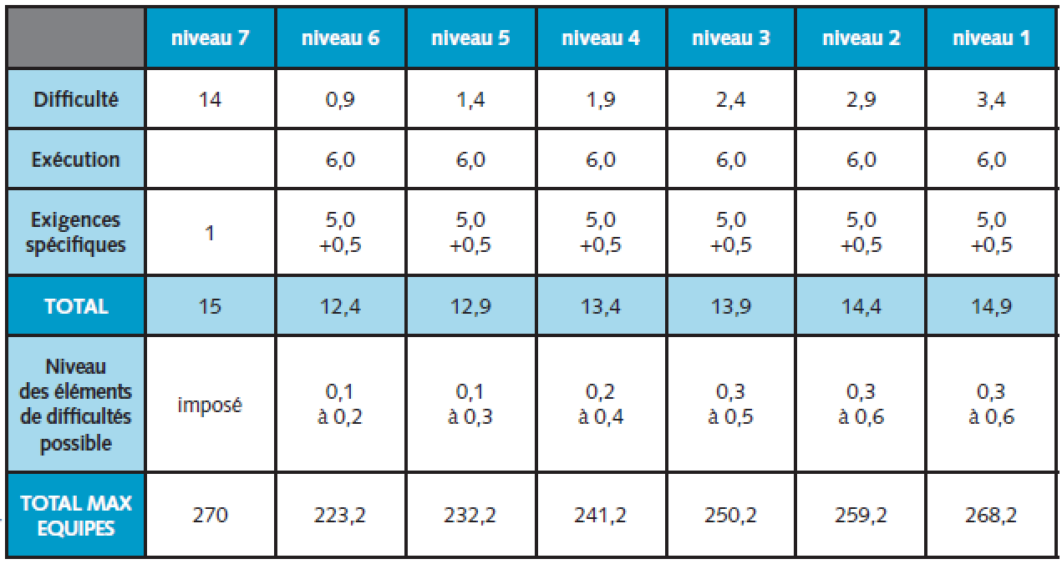
Pour faciliter les passages entre niveaux :
  “lissage” des notes de difficulté d’un niveau à l’autre
  passage à 5 exigences spécifiques en N6 et N5

Slide 9
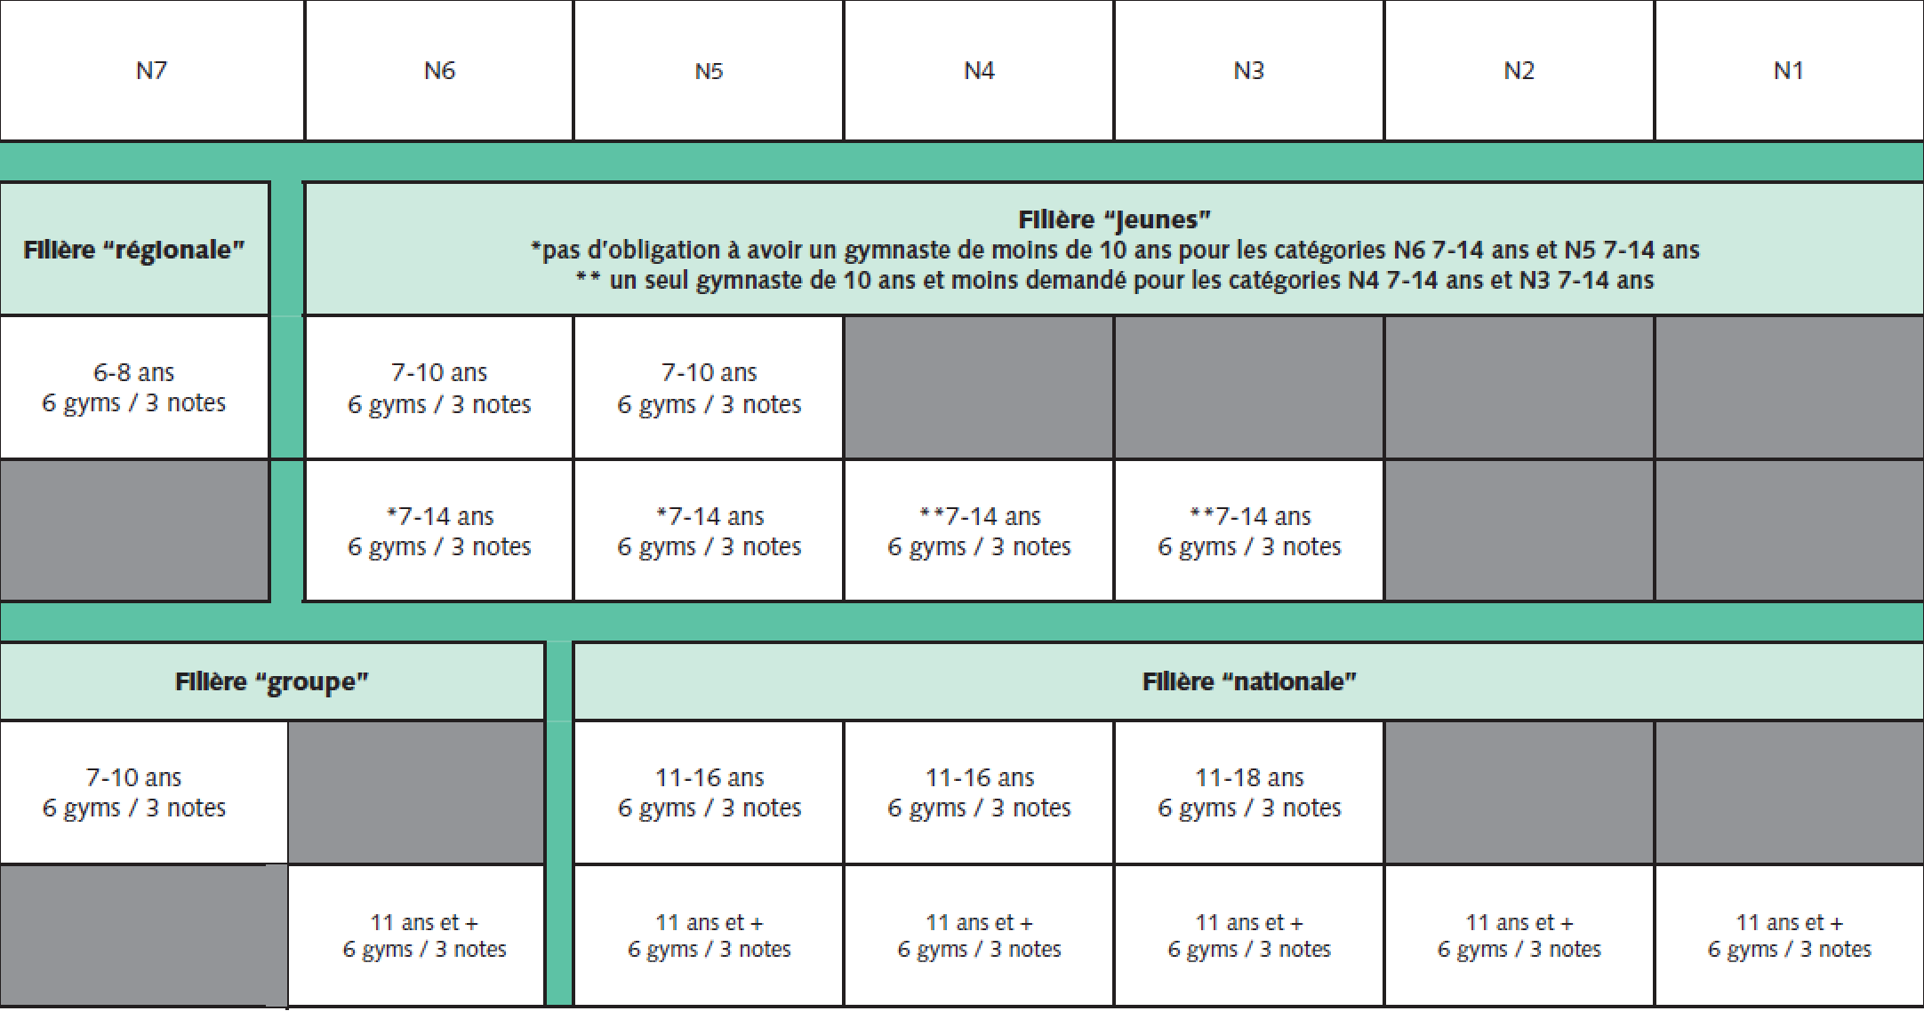
Composition d’une équipe : 6 gyms pour 3 notes
Impossibilité de faire 2 équipes de 3 si 6 gymnastes
Création d’une catégorie N5 11-16 ans
Modification N4 11-18 > 11-16 ans

Slide 10
Du nouveau dans les éléments
ATR aux anneaux avec aide des pieds / ATR bras fléchis
Balancés aux arçons
Balancés en suspension aux parallèles (option supprimée)
Eviter le “brachial” pour les plus petits
Sortie du soleil en barre fixe
Enchaîner soleil + sortie échappe

Slide 11
Niveau 7 (programme national)
Agrès | Les 6 agrès seront à travailler, en essayant de les adapter aux gyms Pour les arçons, le champignon est proposé afin d’orienter le travail sur cet outil. En barre fixe et aux anneaux, les sangles seront obligatoires.
Notation/ jugement | Jugement via BF1 minimum Notation sur 14 points ou 15 points (si bonus réalisé) Jugement de l’exécution seulement, sans excéder 6 points.
Mouvements demandés | 6 éléments imposés (y compris bonus) non modifiables Les enchaînements devront être réalisés dans l’ordre demandé. Un élément déplacé sera considéré comme manquant (-2 points).
Précisions | L'entraîneur aura le droit de dicter son enchaînement au gymnaste et d’être présent à côté du gymnaste. Le Niveau 7 ne vise pas à supprimer les programmes régionaux adaptés pour les plus petits.
catégories | N7 7-10 ans (Filière jeune) N7 6-8 ans (rencontres régionales)

Slide 12
Gym autrement
Un des premiers axes de réflexion était de conserver les garçons, et d’en intéresser de nouveau en passant par des pratiques plus “fun” comme :
mini trampoline en compétition,
ateliers en compétition,
pratique en club de Parkour, trampoline, Freestyle, etc.
Les retours des départements/régions, puis les visios, ont montré que notre activité reste sur une base classique (entraînement + compétition) et que les pratiques alternatives n’ont pas ramené d’avantage de masculins, ou diversifier leur pratique.

Slide 13
Présentation PNF - BFO
La formation BFO a été un projet à part entière la saison dernière, conduit par la CNS et les responsables des juges.
Une des thématiques de la réflexion GAM était également axée sur le jugement et la formation.
Mise à disposition d’outils :
vidéos d'entraînement, et vidéo des éléments
fiches des éléments 0,1 / 0,2 et litigieux
Deux niveaux de formation : BF1 et BF2
BF1 = N7 (module spé en construction) et N6
Possibilité d’être validé à un agrès
BF2 = N5 à N1
=> Document synthétique du nouveau PNF

Slide 14
Accompagnement
Pour faire face au manque d'entraîneurs, les clubs se tournent souvent vers leurs jeunes (aides-moniteurs ou gymnastes) ou vers leurs entraîneurs féminins.
Pour accompagner les clubs et ces entraineurs :
NIVEAU 7 en format “imposés”
rassemblements techniques ou d’échange
retours d’expérience (création section GAM, développement)
outils : fiches d’éléments, mouvements types, etc.

Slide 15
Et après ?
8 mois de travail, une trentaine de personnes, mais il reste des éléments à développer.
Nous sommes preneur de l’aide que chacun-e pourra apporter pour développer les thématiques non finalisées
formation
accompagnement
ou pour vous développer les outils :
fiches d’éléments,
mouvements types
symbolique,
feuille de jugement,
fiches type pour les rassemblements,
etc.

